Slide 1
Assemblée plénière du
23 septembre 2017

Slide 2
09H00 : Ouverture de la séance.
Actualité de la communauté IHEDN AR19 :
- conférences du lundi
- sessions en région
Etudes du cycle 2017-2018- Travaux
Nouveaux membres
Anaj
Agenda
Trinôme
Voyages 2018 et 2019
Informations diverses
10h45 : Pause (Livre du cinquantenaire, cotisations etc…)
11h00 : Conférence de maître David SENAT, avocat général, près la cour d'appel de Toulouse

Slide 3
Avec les Lundis de l’IHedn, l’institut propose
✓ Des conférences publiques de haut niveau, au coeur de Paris, en accès libre et ouvertes à tous
✓ La possibilité de voir, en différé, les vidéos des Lundis de l’IHedn sur https://www.ihedn.fr/video/conference-des-lundis-de-lihedn

Slide 4
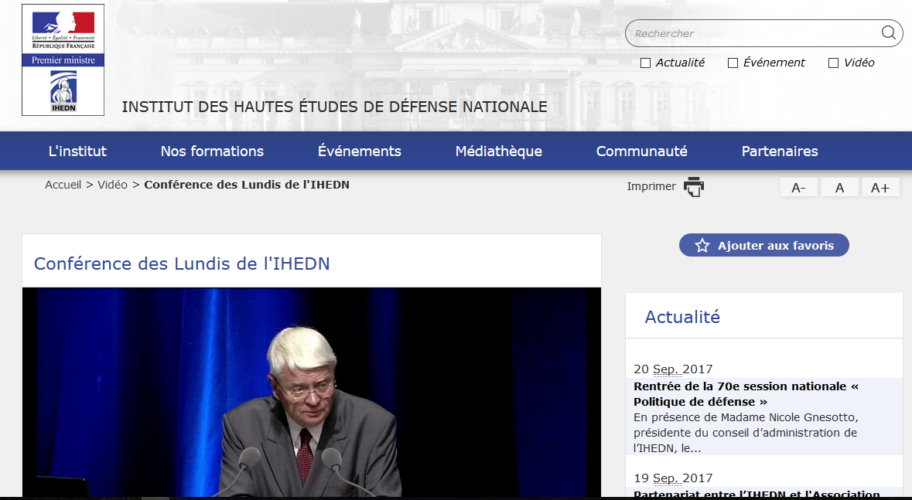

Slide 5
211e session en région : du 15/01/18 au 23/02/18
Paris/Brest
212e session en région : du 14/05/18 au 02/06/18
Océan Indien
213e session en région : du 11/09/18 au 19/10/18
Toulon/Aix
214e session en région : du 13/11/18 au 20/12/18 Rouen/Caen/Lille
Coût de la formation : 300 € pour tous les candidats, gratuit pour les militaires français d’active.
Sessions en région

Slide 6
Thème d'étude national 2017-2018
" La France, puissance d’action et puissance d’influence".
Plan détaillé pour la fin décembre 2017. Version définitive pour la fin juin 2018.
Le forum national des associations, aura lieu en décembre 2018
Le thème proposé offre des accès diversifiés dont la liste qui suit est loin d’être exhaustive. Les questions maritimes en sont volontairement absentes, le sujet ayant été traité l’an dernier.

Slide 7
Les capacités militaires conventionnelles, facteur clé de la puissance d’action,
- La dissuasion nucléaire, arme ou levier politique ?
- Les exportations militaires françaises : nécessité ou moyen d’influence ?
- La standardisation et les normes : quels enjeux et quelle influence pour la France ?
- L’industrie peut-elle encore être pour la France un facteur de puissance ?
- Puissance agricole et pouvoir alimentaire,
- La capacité d’innovation, clé de la puissance,
- La maîtrise des technologies, facteur d’indépendance et d’influence,
- La finance, facteur de puissance ou de fragilité ?
- La capacité diplomatique de la France, entre règles du jeu mondiales et intérêts nationaux,
- Le poids de la France dans les organisations multilatérales,
- La France moteur ou frein pour l’Union européenne ?
- La francophonie entre instrument d’influence et bien commun mondial,

Slide 8
- La France porte-t-elle des valeurs universelles qui lui donneraient un rôle particulier dans le monde ?
- La politique éducative de la France, vecteur d’influence,
- Entre action militaire, action diplomatique et politique éducative, quelle capacité pour la France de lutter contre les déstabilisations issues du terrorisme ?
- Le poids et les marges de manœuvre de la France dans la négociation climatique mondiale,
- La France a-t-elle le réseau d’alliances qui assure son rayonnement ?
- Le cyberespace, chance ou menace pour la France ?
- Le désarmement, mirage ou moyen de conforter la puissance relative de la France ?
Et bien d’autres encore…

Slide 9
Thème d’initiative régionale
" Nouvelle Europe ?"
Suite au Brexit :
Quelle europe ?,
Quelles valeurs ?
Quelle organisation ?
Quelles protections ?

Slide 10
Etude sur « le nouveau service national »
Etre force de proposition sur un sujet majeur.
Rédaction d'un dossier argumenté d'ici fin novembre.
Méthode :
Etudes décentralisées sur des thématiques distinctes
Présentation des conclusions
Synthèse rédigée.
Un groupe par thématique, un animateur par groupe, un animateur général.

Slide 11
Thématiques et groupes de travail
1- Le service national tel qu’il était quand il a été suspendu.
2- Les formes de service national à l’étranger.
3- Les différents projets de nos politiques
4- Un service national pourquoi faire ? (Rôle, missions)
5- Un service national pour qui ? (Qui serait concerné)
6- Un service national avec quoi ? (Budget et moyens)
7- Un service national comment ? (Possibilités réalistes)
8- Quel impact sur la jeunesse ? (ANAJ)
9-…
Notes:
11

Slide 12
GROUPE DE TRAVAIL COLLABORATIF
Groupe piloté par Serban ICLANZAN
Sujet transverse avec l'AR 12 à mettre en place

Slide 13
NOUVEAUX MEMBRES
Membres associés :
Frédéric LACAZE (Haute-Garonne).
Auditeur (207ème session) :
Lieutenant-colonel Jean-Philippe MOLLARD
(Haute-Garonne).

Slide 14

 | Délégation régionale de Midi-Pyrénées Bulletin bimensuel Année 2017 - Semaines 7 et 8
Anaj
Clément CAYLA-GIRAUDEAU, délégué ANAJ :
Visite des souffleries du Fauga-Mauzac, opérées par l’ONERA. Le samedi 14 octobre entre 14h et 18h.
(Copie de votre carte d’identité ou passeport en pièce jointe. Covoiturage )
.
clement.cayla@gmx.fr

Slide 15
Agenda
6 octobre 2017 bal de garnison organisé par l'AOR 31
12 octobre 2017 visite de la société ECONOTRE à BESSIERES
14 octobre 2017 visite de l'ONERA au Fauga-Mauzac, entre 14h et 18h, organisée par l'ANAJ.
22 novembre 2017 journée du trentième anniversaire des Trinômes à Paris
10 novembre 2017, journée du trentième anniversaire du Trinôme académique Midi- Pyrénées .
23 novembre 2017 à 18 h 00 CODIR
25 novembre 2017 à 09 h 00 assemblée plénière d'automne
1 février 2018 à 18 h 00 CODIR
10 février 2018 à 9 h 00 assemblée générale :
Notes:
15

Slide 16
TRINOME ACADEMIQUE
Journée du 10 novembre, conférence AR19
"Le développement industriel, facteur de résilience"
Bilan et comptes rendus du cycle 2016-2017
Planification des activités du cycle 2017-2018
Fiche d'activités, demandes de subvention

Slide 17
PROJETS DE VOYAGE D'ETUDE
2018- 2019
4ème trimestre 2017 BORDEAUX Laser mégajoule
2ème trimestre 2018 BRETAGNE : RENNES, COETUIDAN, LORIENT
(DCNS, ECO FUSCO,)
BREST, ILE LONGUE ,
4ème trimestre 2019 GUYANE : CSG (lancer ARIANE V)
3°REI (école de jungle)
Vestiges du bagne
BRESIL
Notes:
17

Slide 18
VISITE DE LA SOCIETE ECONOTRE A BESSIERES
LE 12 OCTOBRE 2017 ORGANISEE PAR LES AUDITEURS DE LA 169ème session
Horaire : de 10 heures à 12 heures
Rendez-vous : 9h45 sur le site de BESSIERES
Inscription auprès de Bernard LAFFORGUE 06.13.53.76.73 avant le 29/09/2017.
30 places.

Slide 19
Présentation du 1er RCP à PAMIERS
Organisée par l'ASAF 31
mardi 7 novembre 2017
Déplacement en véhicules personnels
Cout du repas 20 euros
Inscription auprès de paulsouillard@wanadoo.fr
Notes:
19

Slide 20

Entre le 13 octobre et le 11 novembre 2017
Journée nationale du réserviste sur le thème :
"Engagés ensemble".
Notes:
20

Slide 21
BARDOU | Michel
ZAPPOLI | Bernard
BARTHE | Bertrand
ASSEMAT | Christophe
PRONO | Claude
FERRE | Didier
HUBERT | Michel
BRIANE | Jean
SOUCAZE-SUBERBIELLE | Laurent
LAVIGNE | Daniel
MALAURIE | Francis
DESTEFANIS | Nancy
OLLIET | Robert
MILLOT | Stéphane
GILABERT | Stéphane
PERDUS DE VUE
(retour dernier envoi mail)
Notes:
21

Slide 22
CONFERENCE DU 23 SEPTEMBRE 2017
Maitre David SENAT
Avocat général près la cour d'appel de Toulouse

Slide 23
NOTRE PROCHAIN RENDEZ VOUS
ASSEMBLEE PLENIERE D'AUTOMNE
LE 25 NOVEMBRE 2017
9 heures Salle BIDOU
Notes:
23

